Slide 1
Природоохоронні території

Slide 2
План
1
Заповідник
Національний природний парк
3
Заказник
2
4
Пам’ятка природи

Slide 3
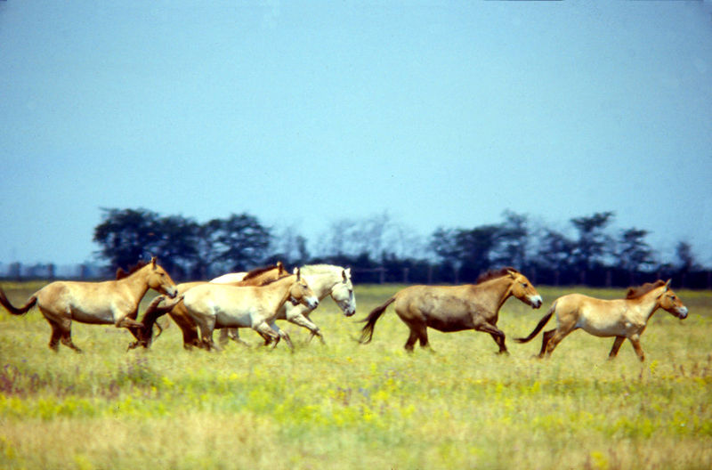
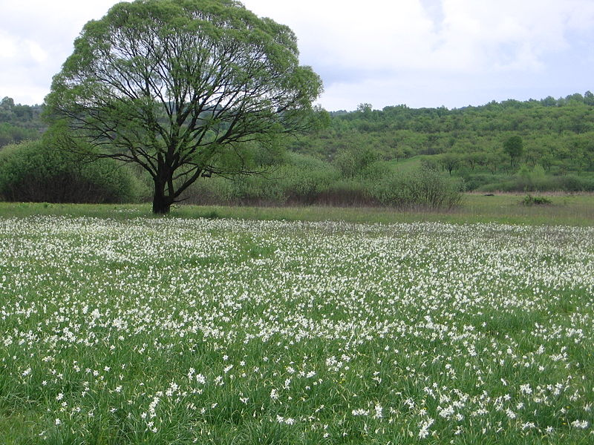
Заповідник
Заповідник – природна територія, на якій охороняється весь комплекс природних угрупувань та вся флора і фауна.
На цій території повністю заборонено будь-яку господарську діяльність, мисливство, рибальство тощо.
Заповідники створюються для збереження та відновлення еталонних екосистем.
Біосферний заповідник "Асканія-Нова" ім. Ф. Е. Фальц-Фейна
Карпатський біосферний заповідник

Slide 4
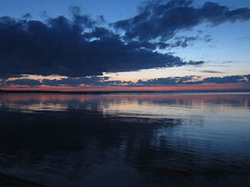
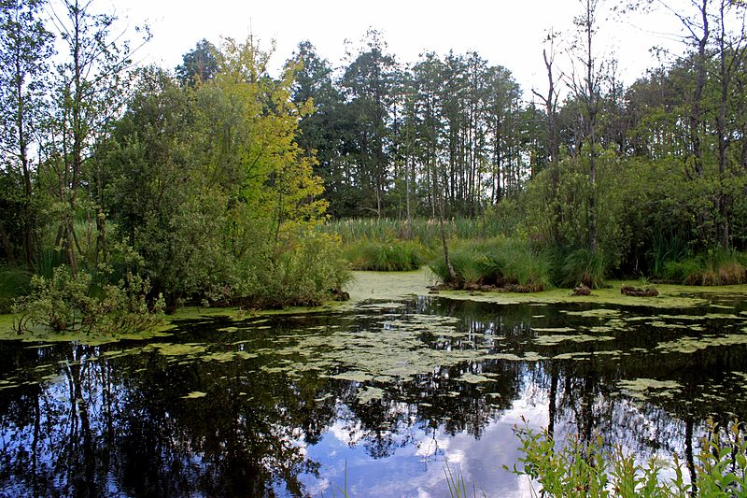
Національний природний парк
Національний природний парк – територія, що охороняється, як і заповідник.
Однак у певних її частинах дозволено організовані екскурсії, турпоходи та інші форми відпочинку.
Світязь
Шацькі озера

Slide 5
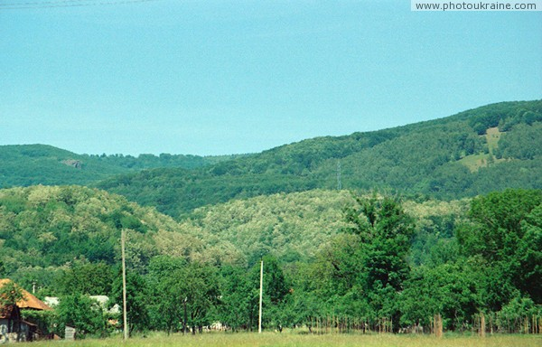
Заказник
У заказниках охороняються певні види, дозволено обмежене природокористування, організований туризм тощо.
Заказник Зачарована долина Закарпатська область

Slide 6
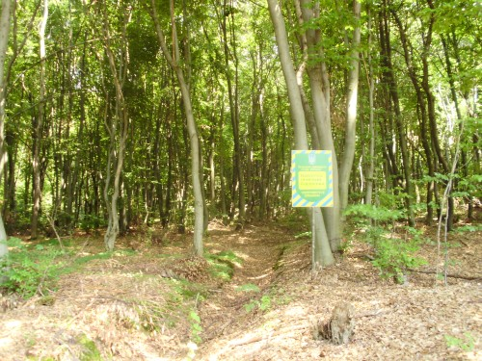
Пам’ятки природи
Пам’ятки природи – місця поширення рідкісних видів тварин, окремі природні об’єкти, що мають наукове, культурне, історичне або естетичне значення.
Ботанічна пам'ятка природи "Сасівська" / Львівське обласне управління лісового господарства

